Slide 1


5. 통감부 간도 출장소
중국어중국학과 21602156
황다원

Slide 2
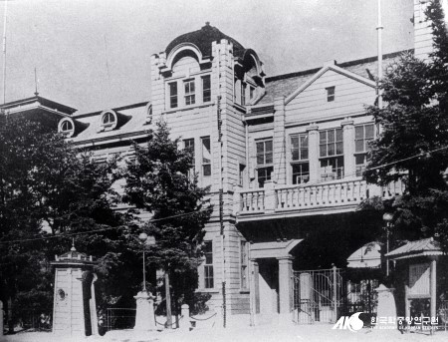
* 통감부란
한일협상조약 강제 체결
식민지 통치기구
한국의 외교권 박탈
주도권 상실

Slide 3
* 통감부 설치 계기
서구열강의 아시아 문호개방
일본 막부사회에서 근대 자본주의사회로 전환
자본주의의 발전을 위해 지리적한계극복 ,국제사회 지위 상승 필요
대륙 진출의 필요성(= 중국침략을 위해 한국 침략은 필수)
강압적 한반도의 문호 개방
조선문제를 두고 청일전쟁
러시아와 프랑스 독일 3국이 대륙침략저지

Slide 4
* 통감부 설치 계기
영국의 외교적, 재정적인 보장 획득,
영국을 통해 서구 열강 중립 보장
러일 전쟁
대한 방침 결정
한일 협상조약
주한 외국 공관 철수
재외 공간 폐쇄
서울에 통감부 설치

Slide 5
* 일본측 주장
<한청국경문제의 연혁>
일본은 토문강은 송화강 상류로서 두만강과 관계가 없으며, 두만강이 결코 천연의 국경선일 수 없다고 여러 조항에 걸쳐 논증하고 있다.
일본 육군 중좌 사이토(齋藤季次郎)
간도는 한국 영토라 간주하고 행동할 것임”을 성명했다. 조선 통감부는 1909년에 청나라의 변무독판(邊務督辦) 오녹정(吳綠貞)에게 간도는 한국 영토의 일부임을 통첩하고, 간도 거주 한국인은 청나라 정부에 대한 납세의 의무가 없음을 성명하였다.

Slide 6
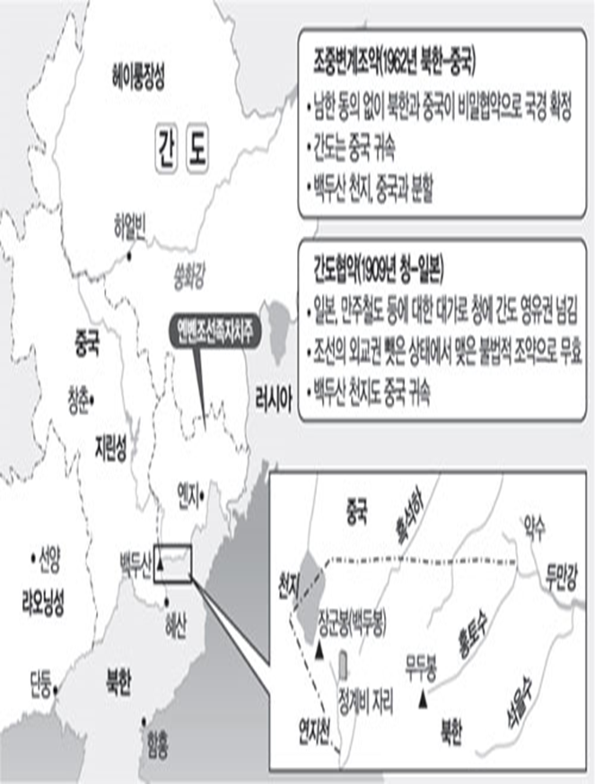
* 간도 협약의 모순
1. 두만강을 양국의 국경으로 하고, 상류는 정계비를 지점으로 하여 석을수로 국경을 설치한다
2. 용정촌, 국자가, 두도구, 면초구등 네곳에 영사관이나 영사관 분관을 설치한다
3. 청나라는 간도 지방에 한민족의 거주를
허락한다.
4. 간도 지방에 거주하는 한민족은 청나라의 법권(法權) 관할 하에 두며, 납세와 행정상 처분도 청국인과 같이 취급한다.
5. 간도 거주 한국인의 재산은 청국인과 같이 보호되며, 선정된 장소를 통해 두만강을 출입할 수 있다.
6. 일본은 길회선의 부설권을 가진다.
7. 가급적 속히 통감부 간도 파출소와
관계 관원을 철수하고 영사관을 설치한다.

Slide 7
6. 간도협약
체육학과
21703835
강신영

Slide 8
* 간도협약이란?
1909년 9월 일제가 청나라와 맺은 협약
만주철도 부설권을 보장받은 대가
백두산정계비에 대한 청나라 측 해석을
그대로 인정한다는 내용

Slide 9
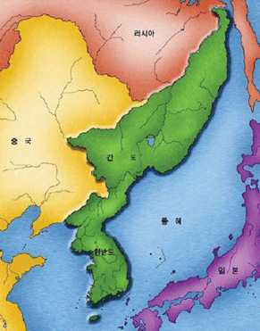
* 개설
고구려와 발해의 옛날 땅
간도 지역에 대한 조선과 청의 교섭 시작(1712)
160여 년 간 간도귀속 문제는 유보
이범윤을 간도관리사로 임명(1902)

Slide 10
* 역사적 배경
백두산정계비가 건립 1712년
청나라가 봉금을 해체 1881년
조선과 청나라 사이의 제1차 회담인 을유감계회담 1885년
정해감계회담 1885,1887, 1888년
이범윤을 북변간도관리사로 임명 1902년
간도에 통감부 간도파출소 설치 1907년
부설권, 개발권등을 얻고 두만강 국경, 간도협약을 맺음 1909년

Slide 11
* 간도협약의 요지
1
두만강을 양국의 국경, 상류는 정계비를
지점으로 하여 석을 수로 국경을 삼는다
2
용정촌·국자가(局子街)·두도구(頭道溝)·면초구(面草溝) 등 네 곳에 영사관이나 영사관 분관을 설치
3
청나라는 간도 지방에 한민족의 거주를 승준
4
간도 지방에 거주하는 한민족은 청나라의 법권 관할 하에 두며, 납세와 행정상 처분도 청국인과 같이 취급

Slide 12
* 간도협약의 요지
5
간도 거주 한국인의 재산은 청국인과 같이 보호되며, 선정된 장소를 통해 두만강 출입가능
6
일본은 길회선(吉會線: 延吉에서 會寧間 철도)의 부설권을 가짐
7
가급적 속히 통감부 간도 파출소와 관계 관원을 철수하고 영사관을 설치

Slide 13
* 간도협약의 문제
청나라가 봉금(封禁)을 해제하고 청국인의 간도이주와 개간을 장려하면서 간도영유권 문제가 발생
간도문제 해결을 위한 조선과 청나라 사이의 제1차 회담인 을유감계회담(1885)은 우리 측의 제안으로 1885년 11월 회령에서 개최
정해감계회담(1887), 1888년 등 모두 3차례에 걸쳐 이중하를 감계사로 파견하여 회담을 끈질기게 추진하였으나 양측의 평행선을 그은 입장 차이로 인해 아무런 합의를 보지 못함
청일전쟁 이후 대한제국을 선포 한 뒤 한국 측은 청나라와 새로운 관계를 모색함에 따라 간도문제에 대해서도 적극적인 자세를 보이게 됨

Slide 14
* 간도협약의 문제
대한제국 정부에서는 1897년 이후 2차례 상세한 현지답사를 통해 간도뿐만 아니라 연해주까지 우리 국토임을 확신
대한제국 정부는 1902년에 이범윤을 북변간도관리사로 임명하여 간도 주민에 대한 직접적인 관할권을 행사토록 조처
나라 측과 충돌이 잦아지면서 대한제국 정부는 분쟁의 확대를 꺼려 1904년에 이범윤을 소환
양국은 선후장정이라는 잠정적 문서를 통해 정확한 감계가 있을 때까지 종래와 같이 투먼 강을 경계로 각자의 영지로 삼고 불법 월경하지 않을 것을 약정

Slide 15
* 간도 관련 영상
https://www.youtube.com/watch?v=e36eHdj4OLQ (동영상)

Slide 16

* 느낀점
간도가 옛날엔 우리의 땅이지만 지금은 중국의 영토로 인정하고 있는 추세라고 보았다. 간도를 빼았긴 지 100년이 넘은 지금 우리나라 사람들이 역사에 대해 더 관심이 많아져서 다시 간도를
되찾았으면 좋겠다.

Slide 17
7. 조중변계조약
무역학과
21709266
정성현

Slide 18
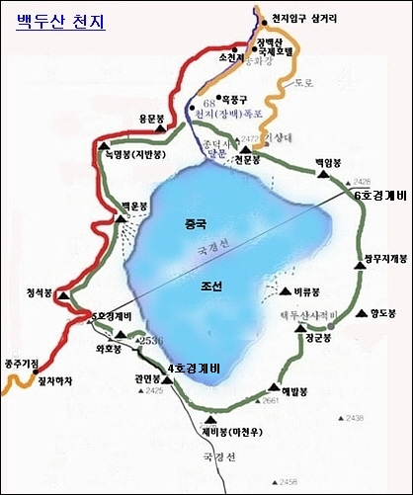
* 조중변계조약 이란?
45.5%
54.5%

Slide 19
* 배경
간도협약(1909)
일제 패망(1936)
조중변계조약(1962)

Slide 20
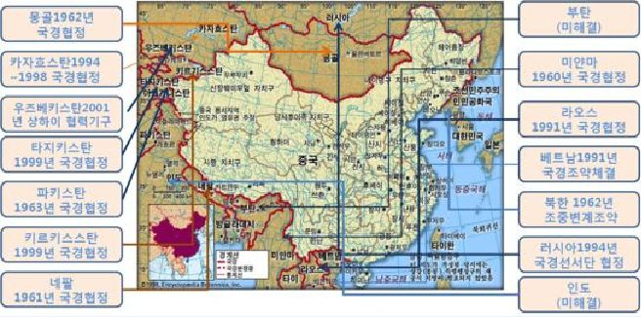
* 배경

Slide 21
* 배경
저우언라이 (조중 변계 조약)

Slide 22
* 배경

Slide 23
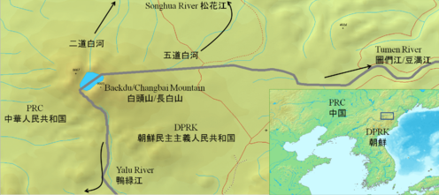
* 의의

Slide 24

* 한계점
조선민주주의인민공화국
중화인민공화국
비밀 조약!

Slide 25

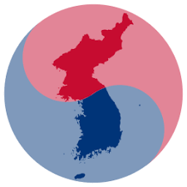
* 한계점
통일
UN

Slide 26
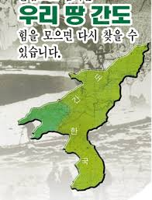
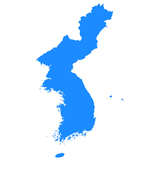
* 마무리
간도되찾기운동
간도기

Slide 27
8. 간도 되찾기 운동본부
21401878
중국어중국학과
이호선

Slide 28
목차
간도되찾기 운동본부의 설립취지
우리가 간도를 되찾는 이유
간도되찾기 운동본부의 활동
간도되찾기 운동에 후원하기
동영상 시청하기

Slide 29
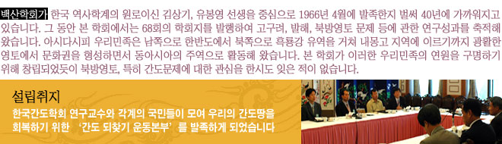
간도되찾기 운동본부의 설립취지

Slide 30
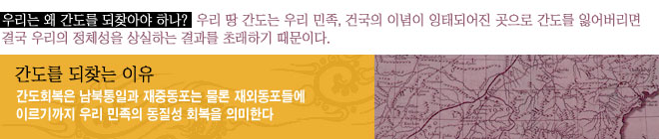
우리가 간도를 되찾는 이유
1.우리 땅 간도는 민족, 건국의 발상지이다.
간도지역의 백두산·송화강·흑룡강 일대는 애초 우리 민족건국의 발상지로서 그 중요성이 매우 크다. 이 지역은 우리 민족 고조선·부여 이래로 재세이화(在世理化), 弘益人間의 건국이념을 실현시켰던 곳이다.
2.고래로 역사적, 문화적, 경제적, 지리적, 국제법적으로 대한민국의 영토이다.
간도지역은 우리 민족의 발원지로서 수천년간 점유해왔던 곳이며, 근대 조선과 청나라가 봉금지대를 설정 무인지대인 상태에서 우리 민족이 먼저 들어가 피땀흘려 개간하였다.
3.민족의 역사, 문화 및 동질성의 회복
간도회복은 남북통일과 재중동포는 물론 재외동포들에 이르기까지 우리 민족의 동질성 회복을 의미한다. 반세기 이상의 남북분단은 모든 분야에서 이질화를 가져왔다. 그리고 간도지역에 거주하는 재중동포들도 지금까지는 우리의 언어와 전통을 어느 정도 보존하고 있지만 3·4세 후손들은 중국에 동화되어 민족의식이 조금씩 이완되어 가고있는 실정이다. 이러한 환경에서 우리 민족을 하나로 묶을 수 있는 중요한 매개체 중의 하나가 간도영유권 주장이다.

Slide 31
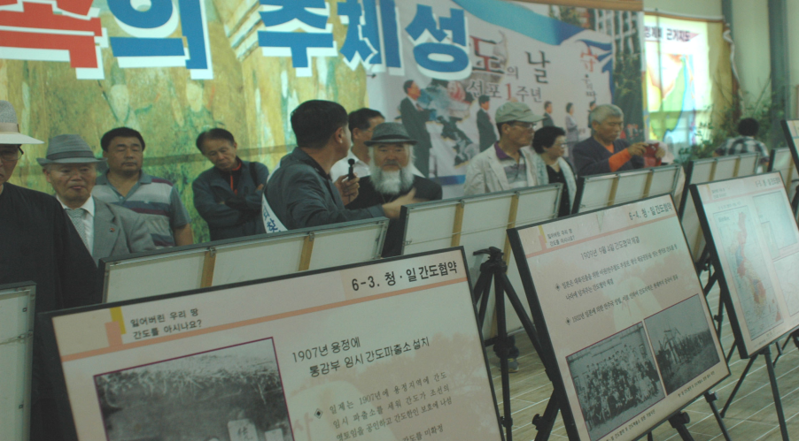
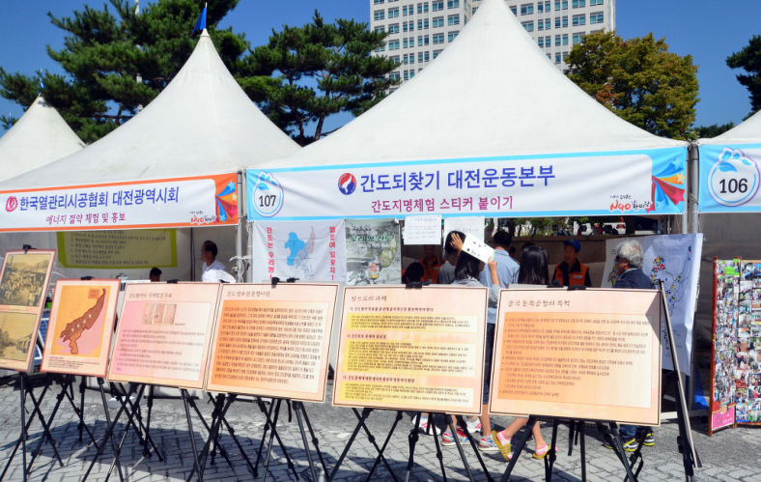
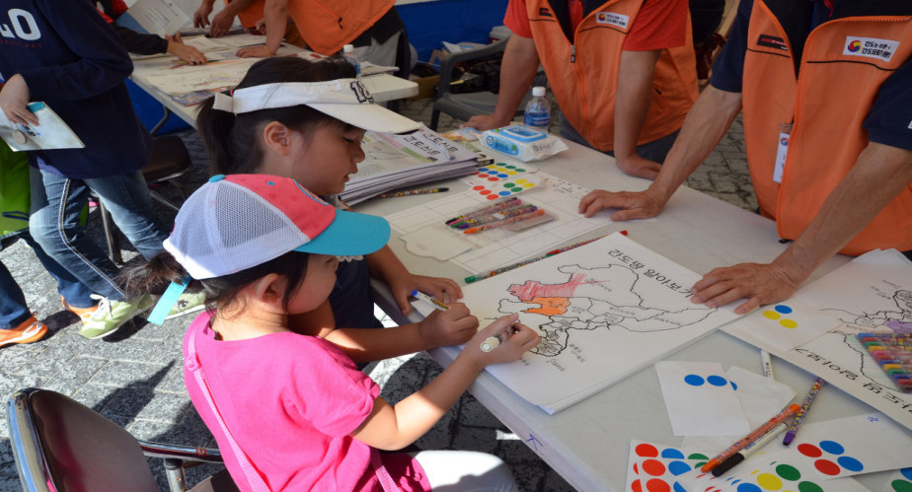
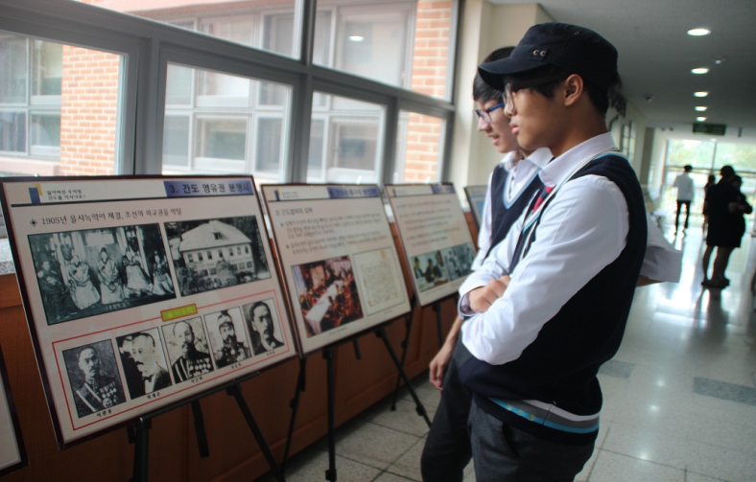
간도되찾기 운동본부의 활동

Slide 32

후원하기
휴대폰으로 후원하기
휴대폰 번호와 이동통신사에 등록된 주민등록번호(실가입자 주민등록번호)를 확인한 후, 본인의 휴대폰에 문자메시지로 전달된 승인번호를 정확하게 입력하시면 결제됩니다.
결제하신 금액은 해당월의 휴대폰 통화요금과 통합("인포 허브" 이라는 이름으로 청구)되므로 다음달 휴대폰 이용
요금과 같이 납부 하시면 됩니다.
계좌입금으로 후원하기
후원금을 은행에서 직접 입금하시거나 이체시키실 경우엔 계좌 중 하나를 선택하셔서 원하시는 금액을
입금하여 주시기 바랍니다. 입금사실 확인은 '간도 후원 회원들' 메뉴에서 확인하실 수 있습니다.
자동이체로 정기적으로 후원하기
자동이체(CMS) 후원은 매월 후원자 분께서 지정하신 계좌에서 선택하신 이체 일에(매월 5일/ 15일/ 25일) 월 후원금액이 자동으로 북방민족나눔협의회 간도 되찾기 운동본부로 이체되는 후원방법입니다.
지로 후원하기는 매월 고객님께 지로 용지가 발송되어 지로를 통해 후원하고자 하시는 금액을 은행에 직접 납부하시는 후원서비스입니다. 원하시는 금액을 후원해 주시면 간도 되찾기 운동을 위해 소중히 사용하고 있습니다.

Slide 33
동영상 시청하기
간도 잃어버린 땅

Slide 34
9.간도임시정부 회복위원회
경영학과
21710844
윤창현

Slide 35
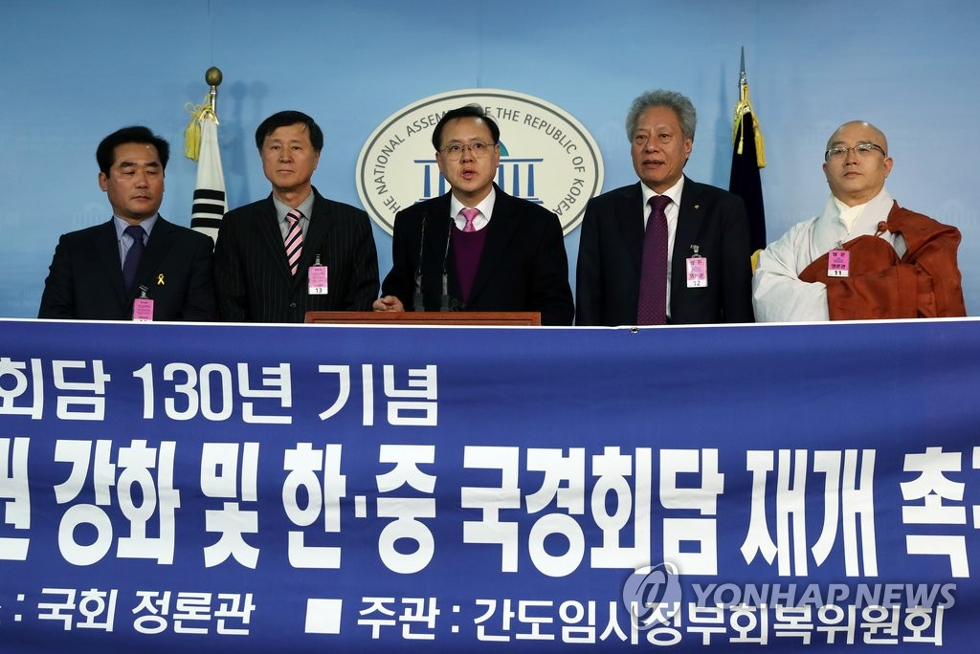
* 간도임시정부 회복위원회
17.01.04 한-중 국경회담 재개 촉구 기자회견
출처:(C) 연합뉴스

Slide 36
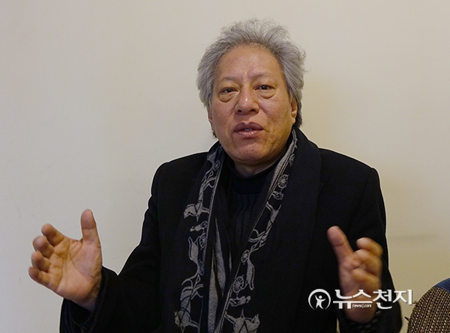
* 간도임시정부 회복위원회
장계황(동국대 행정대학원 교수) 한국역사영토재단 대표
Notes:
간도는 우리나라 외교권을 빼앗은 일본이 1909년 9월 4일 청나라와 간도협약을 맺어 철도 부설권과 광산 채굴권 등 각종 이권의 대가로 부당하게 넘겨준 땅이다 라고 말함

Slide 37
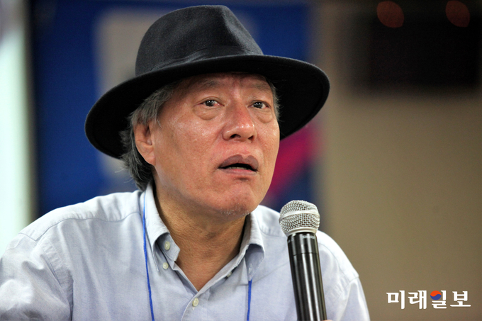
* 간도임시정부 회복위원회
간도임시정부 회복 위원회를 이끌고 있는
장계황 교수
Notes:
간도임시정부회복위원회’를 이끌고 있는 장계황 동국대 행정대학원 교수가 지난 10월 22일 오후 청주첨담문화산업단지 내에서 개최된 '歷史堂 청주역사인문학특별강좌'에서 '해양 영토와 독도론'에 대해서 특별 강의를 하고 있다
우리의 주장과 같이 백두산정계비상의 토문강이 실제 존재하는 토문강이라면 간도와 연해주 전체가 우리 영토가 되기 때문에 중국으로서는 받아들일 수 없었던 것이다.

Slide 38
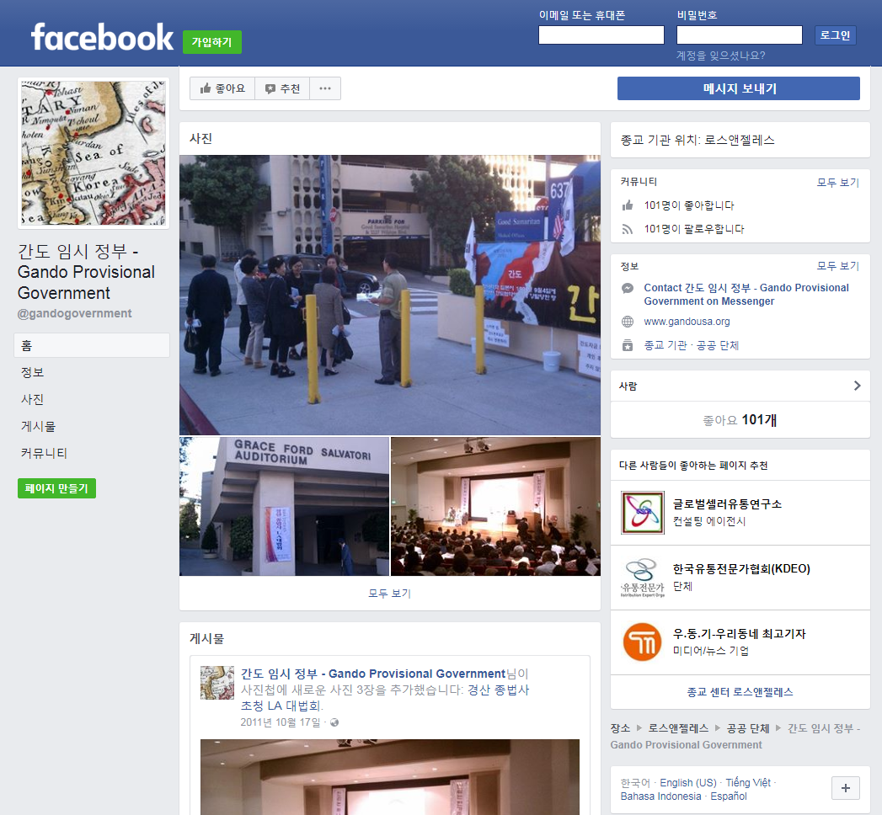
* 간도임시정부 회복위원회
<간도 임시 정부 온라인 활동>
Notes:
온라인 활동

Slide 39
10.간도가 한국영토인 이유
경영학과
21710598
하정욱

Slide 40
11. 간도가 한국 영토인 이유
간도협약의 문제점
을사늑약은 불평등 조약.
강제.
고종은 이 조약에 불찬성.
무효.

Slide 41
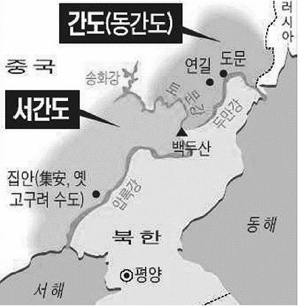
11. 간도가 한국 영토인 이유
공민왕의 요동정벌
여진족의 이동.
조선인들이 넘어감.
간도에 정착.

Slide 42
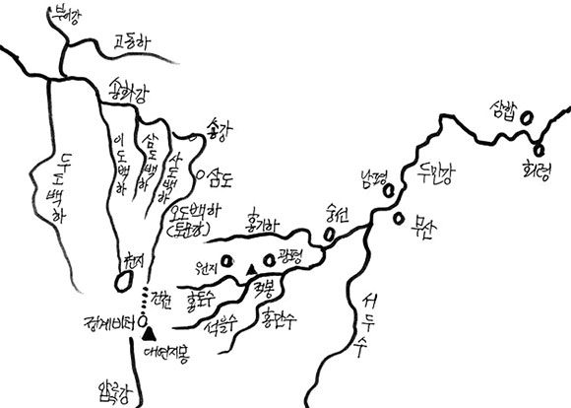
11. 간도가 한국 영토인 이유
감계회담

Slide 43
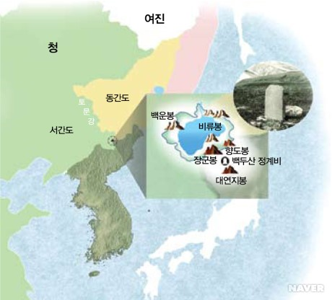
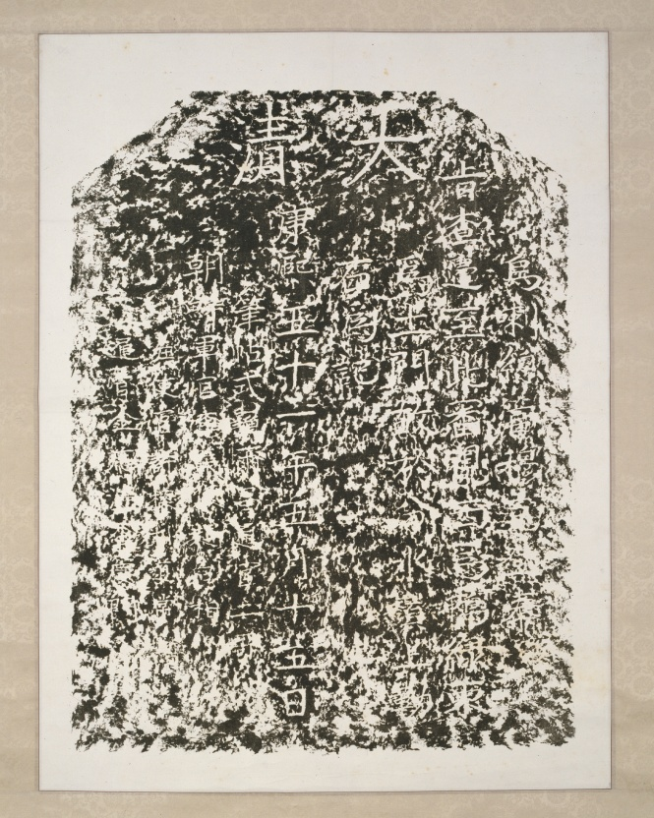
11. 간도가 한국 영토인 이유
백두산 정계비
정계비 조사
어윤중,
김우식
청측에 파견
이중하,
조창식
간도 파견
이범윤

Slide 44
11. 간도가 한국 영토인 이유
을사보호조약 체결 이후
1. 간도는 대한제국의 영토이다.
2. 한인을 중국 재판에 굴복시키지 말라.
3. 중국관헌에 한국인 세금징수를 인정하지 않는다.
4. 중국관헌의 모든 간도 법령은 승인하지 않을 것.

Slide 45
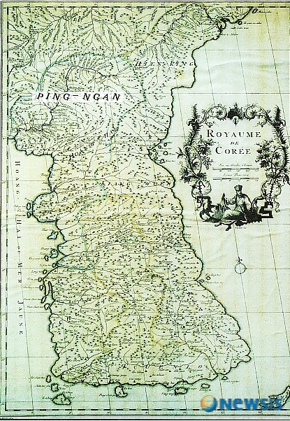
11. 간도가 한국 영토인 이유
인터넷 기사
[로이슈 이슬기 기자] 2004년 9월 8일, 국사편찬위원회가 일본이 제작한 지도에서 두만강 이북 ‘간도는 조선 땅’ 이라는 증거를 찾아냈다.
1909년 ‘청일 간도협약’ 당시 일본 측이 만든 이 지도는 토문강을 두만강이 아닌 별개의 송화강 지류로 분명히 밝혔다.
이 지도는 ‘조선과 청의 국경인 토문강은 두만강의 또 다른 이름’ 이라고 주장해온 중국에 대한 반박자료일 뿐 아니라 간도가 조선 땅이었음을 밝히는 결정적 자료로 주목 받았다.

Slide 46
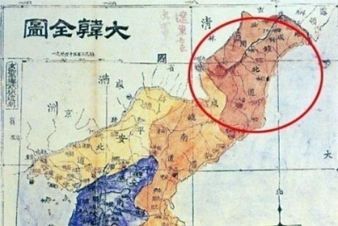
11. 간도가 한국 영토인 이유
러시아 인들의 입장
러시아인들도 간도가 우리나라 땅이고 생각.

Slide 47
11. 간도가 한국 영토인 이유
중국의 방해
평양협정
러시아가 간도를 북에 할양하는 정책
하얼빈협정
하얼빈협정으로 할양이 최종 결정
중국의 방해로 무산.

Slide 48
11. 간도가 한국 영토인 이유
중국도 인정한다!
http://news.kbs.co.kr/news/view.do?ncd=3338009&ref=A

Slide 49
감사합니다

